Slide 1
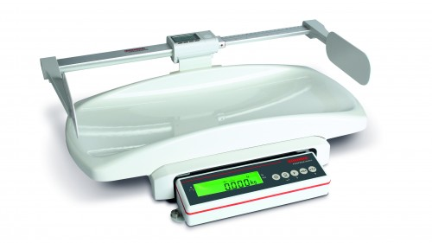


Notes:
[ klik ]

Slide 2

NETTO toddler weight tracker
Pavol Ňachaj
2019 / 2020 E4A
Notes:
Dobrý den
Jmenuji se Pavol Ňachaj
Dnes vám budu prezentovat můj maturitní projekt s názvem: { Neto todler vejt treker }
Zpracoval jsem přenos dat z digitální kojenecké váhy, která měří délku a hmotnost kojence, do mnou vytvořené mobilní aplikace, za pomoci Bluetooth
Popis svého maturitního projektu začnu blokovým schématem zapojení, kde vás uvedu do problematiky.

Slide 3
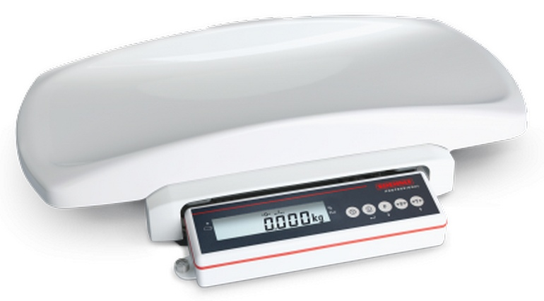
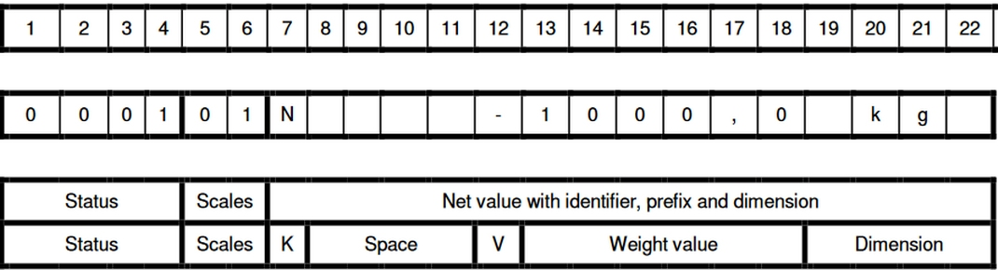
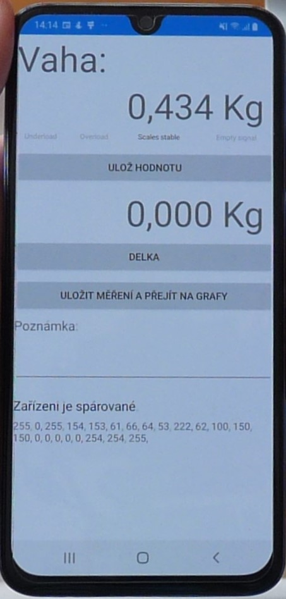
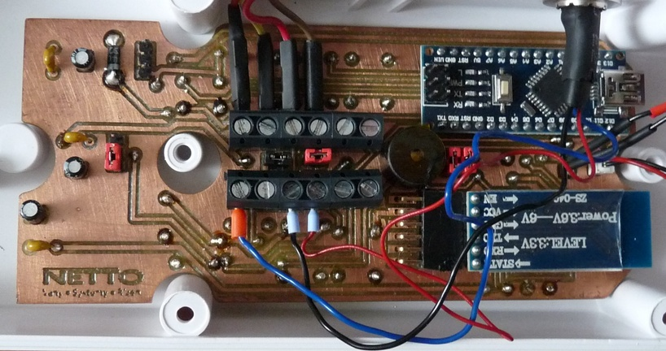
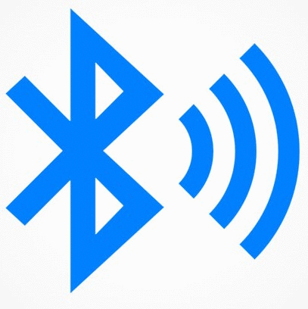
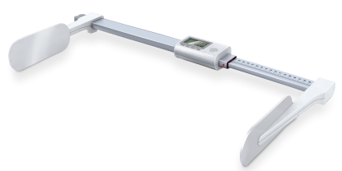
Blokové Schéma
Blokové Schéma
Váha
SOEHNLE Professional 7752
Délkoměr
SOEHNLE
Professional 5005.11.001
Notes:
Tohle je mnou vyvinuté zařízeni, který je instalované do Váhy.
[ klik ]
Mé zařízení přijímá data z Váhy.
[ klik ]
A zároveň z Délkoměru.
Tato data se zpracují v mém zařízení a následně jsou posílaná…
[ klik ]
...do mnou naprogramované mobilní aplikace, která komunikuje se zařízením prostřednictvím Bluetooth.
[ klik ]
Příchozí balíčky dat jsem pojmenoval „zprávy“. Zde je rozbor a popis zpráv z obou zařízení. Formáty zpráv jsou fixní.
[ klik ]
Vstupní zprávy jsou zpracovány do mého „komunikačního protokolu“, který zde vidíte.

Slide 4
Postup tvorby projektu
Analýza Délkoměru a Váhy
Analýza funkčností a vlastností
Analýza výstupních dat
Tvorba mého zařízení
Hardware: Prototyp, mé zařízení
Programování Arduina ve Visual studiu - Visual micro
Řešení problému s paralelním příjmem dat z Váhy, Délkoměru a Bluetooth modulu (s mou aplikací)
Notes:
Vývoj svého projekt jsem rozdělil do několika části neboli kroků:
1. krok
Analýza vlastností a elektroniky váhy a délkoměru.
2. krok
Tvorba mého zařízení.
Programovaní Arduina Nano
A řešení problému se souběžným příjmem dat z Váhy, délkoměru a Bluetooth modulu.

Slide 5
Postup tvorby projektu
Tvorba mobilní aplikace
V prostředí Xamarin – Visual Studio
Jazyk C# a XAML
Bude praktická ukázka aplikace
Komunikace přes Bluetooth na straně mého zařízení a na straně mé aplikace
Instalace mého zařízení do váhy
Dokončení celého projektu
Notes:
3. krok
Naprogramovat mobilní aplikaci. K tomu jsem použil prostředí Xamarin.
Aplikaci předvedu v praktické ukázce.
4. krok
Řešení problémů s Bluetooth.
5. krok
Instalace mého zařízení do váhy.
6. krok
Dokončení projektu.

Slide 6
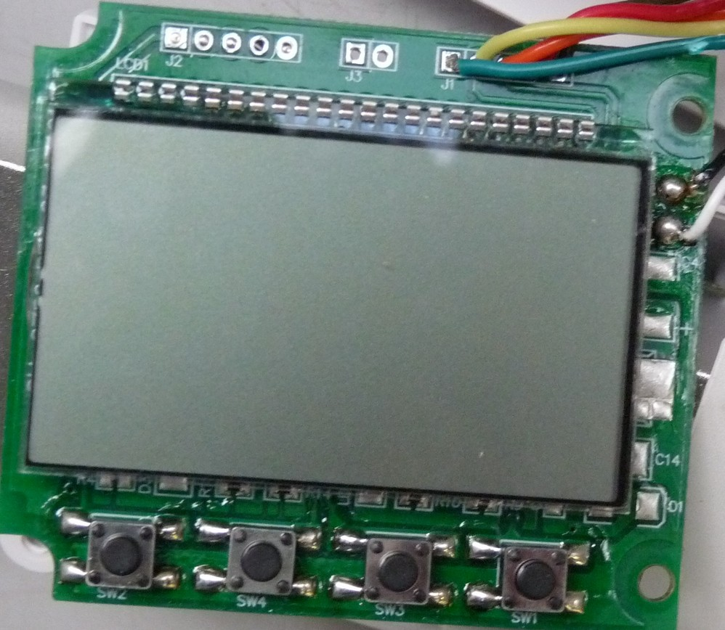
Analýza zprávy délkoměru
Absence informací
Analýza nalezených pinů uvnitř délkoměru pomoci logického analyzátoru „Seleae Logic“
Text:
„2“;_;_;3;6;.;8;c;m;„\r“;„\n“
Notes:
Projekt jsem začal analýzou délkoměru.
Kvůli absenci technických informací od výrobce jsem se rozhodl rozebrat a prozkoumat délkoměr.
Objevil jsem piny, které jsem analyzoval.
Detekoval jsem baličky dat, kterým říkám zprávy, které přijímá moje zařízení.

Slide 7
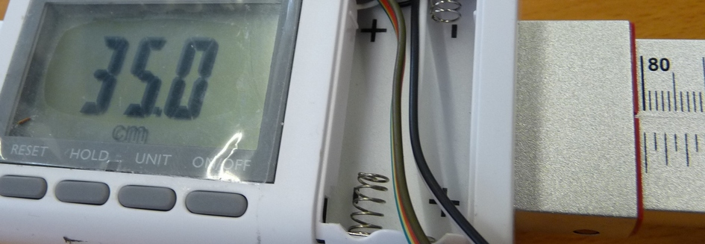
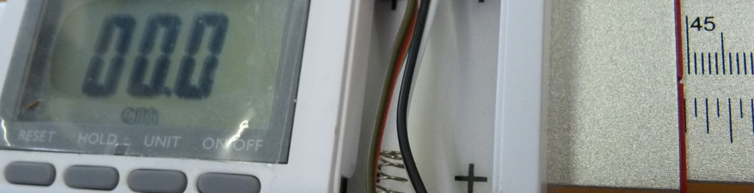
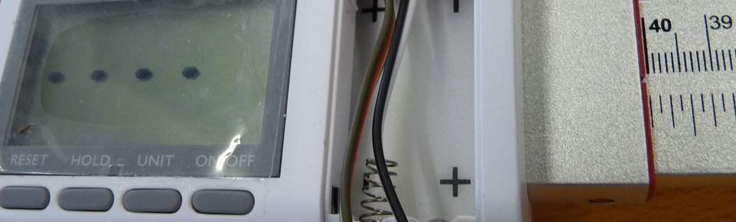
Analýza vlastností délkoměru
Indikátor neobsahuje senzor stavu dorazu.
Ani není řešený jakýkoliv stav, kdy indikátor indikuje hodnotu, která je mimo konstrukční rozsah.
Kalibrace se provádí zmáčknutím tlačítka „RESET“
Notes:
Délkoměr má taky mnoho nedokonalostí, které podrobně popisuji v protokolu.

Slide 8
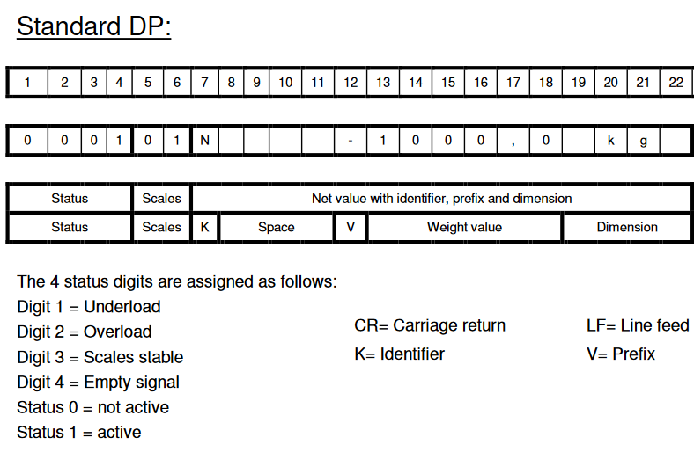
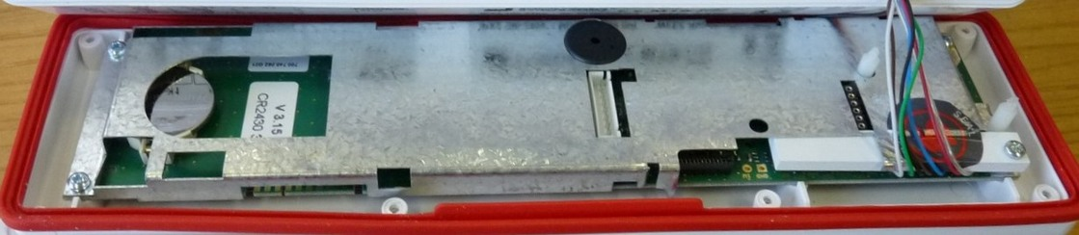
Analýza váhy
K dispozici bylo mnoho dokumentačního materiálu.
Sběrnice, ze které
čtu data
Používají se pro připojení modulů od výrobce.
Notes:
U analýzy Váhy byla situace diametrálně odlišná. Měl jsem k dispozici velké množství datasheetů, návodů a jiných dokumentů od výrobce.
[ klik ]
Zde je sběrnice, ze které čtu data z Váhy.

Slide 9
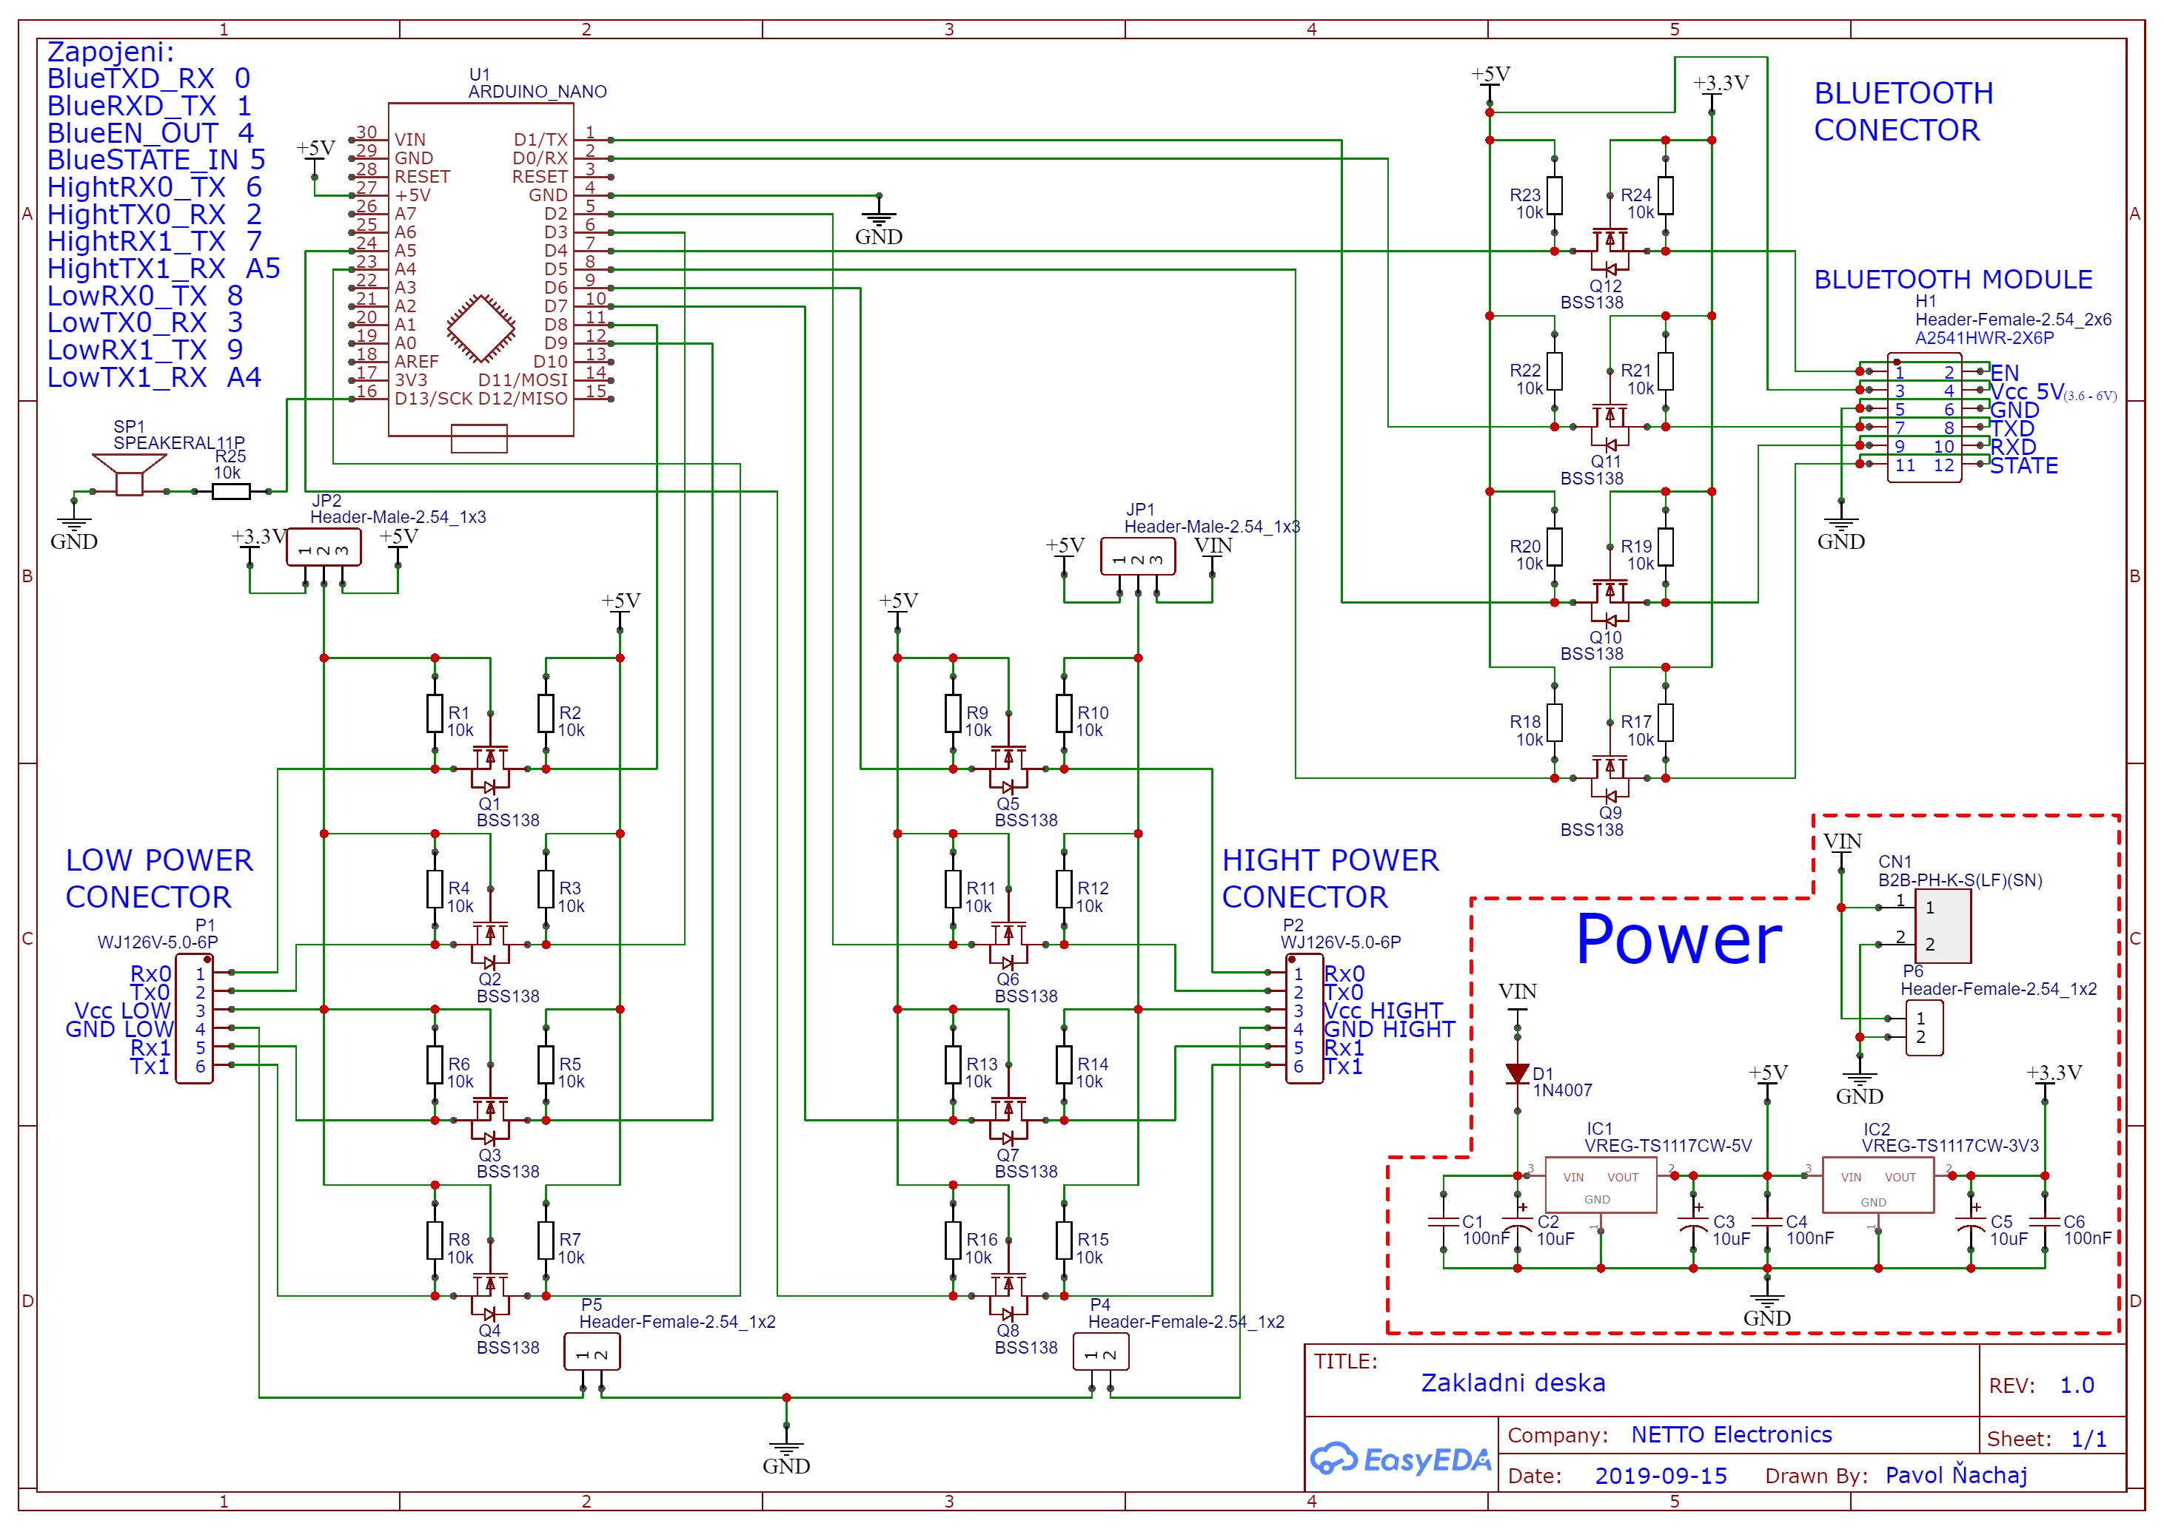

Schéma zařízení
Notes:
Zde je schéma zařízení, který jsem dělal ve webovém programu EasyEDA.
(Online PCB Design Tool)
Zde vidíte Arduino Nano, mozek celého zařízeni
Na všech vstupech, potažmo výstupech ze zařízení jsem použil převodníky logického napětí, abych vyřešil komplikovanou situaci s odlišnými úrovněmi logických napětí na zařízeních.

Slide 10
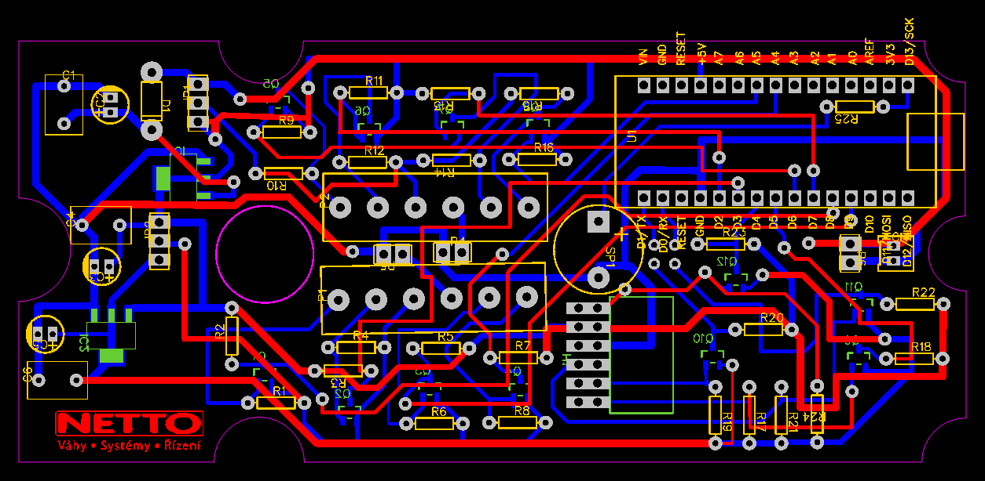
Návrh plošného spoje
Notes:
Návrh plošného spoje jsem navrhnul taky v EasyEDA.

Slide 11
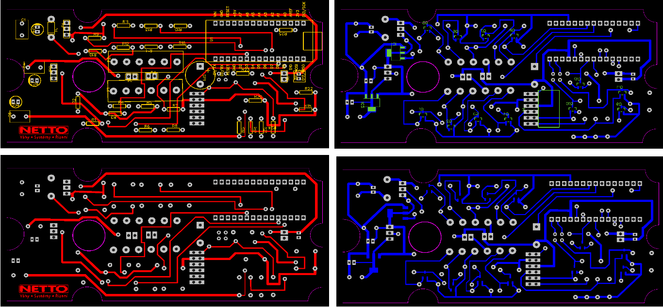
Návrh plošného spoje
Notes:
Návrh ve vice vrstvách

Slide 12
Paralelní čtení dat
Důvody tvorby vlastních funkcí pro příjem dat:
Absence knihovny pro Arduino Nano, která by byla schopná rozumně přijímat data na 3 a více sériových linek najednou.
Viděl jsem zde příležitost naučit se nové věci a získat nové zkušenosti.
Notes:
Další věcí byl problém s přijimem dat.
Potřeboval jsem číst data z Váhy, Délkoměru a Bluetooth modulu najednou.
Žádnou vhodnou knihovnu jsem nenašel pro Arduino Nano.
Proto jsem se rozhodl si vyrobit vlastní komunikační knihovnu.

Slide 13
Verze komunikační knihovny
Implementace funkce, spouštějící se 9600 krát za sekundu, pomoci interruptu, který se staral o obousměrnou, vícekanálovou komunikaci s možností odlišných rychlostí.
Vlastnosti funkce byly výrazně zredukovány.
Jiný pohled. Funkce, která se spouští pomoci normálního programu, zaznamenává na více kanálech data po určitý čas. Mezipaměť dat zabírala 50% operační paměti.
Detekce začátku vysílaní dat. Čas změny průběhu signálu se ukládá do mezipaměti. Z toho se vypočítají naměřené hodnoty (při znalosti formátu zprávy). Mezipaměť zabírá pouze 20%.
Notes:
Vývoj vlastní knihovny bych rozdělil do 4 verzí:
1. a 2. verze fungovala na principu interruptu, který 9600 krát za sekundu spustil funkci.
Měl jsem velké problémy se stabilitou přenosu dat.
[ klik ]
Proto ve 3. a 4. verzi jsem opustil použití interruptu a funkci spouštím v rámci programu. Dělám měření vstupních signálů a následně zpracovávám na text.
3. verze ukládá data do časové osy.
4. verze ukládá čas od poslední změny hladiny napětí na vstupu. Z naměřené dávky změn vypočítá přijaté data.

Slide 14
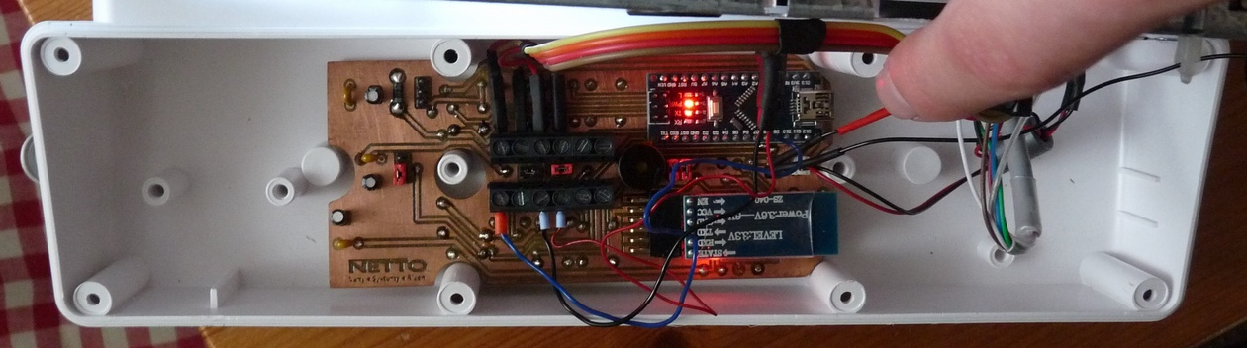
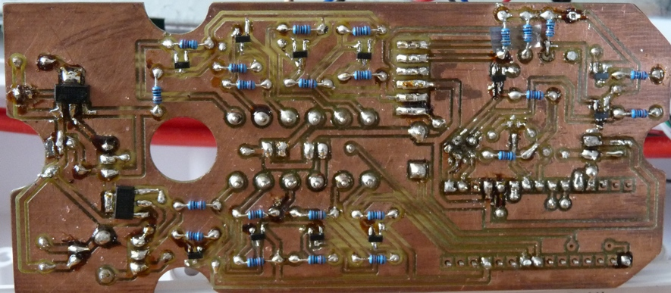
Instalace zařízení
Notes:
Instalace zařízení do váhy

Slide 15
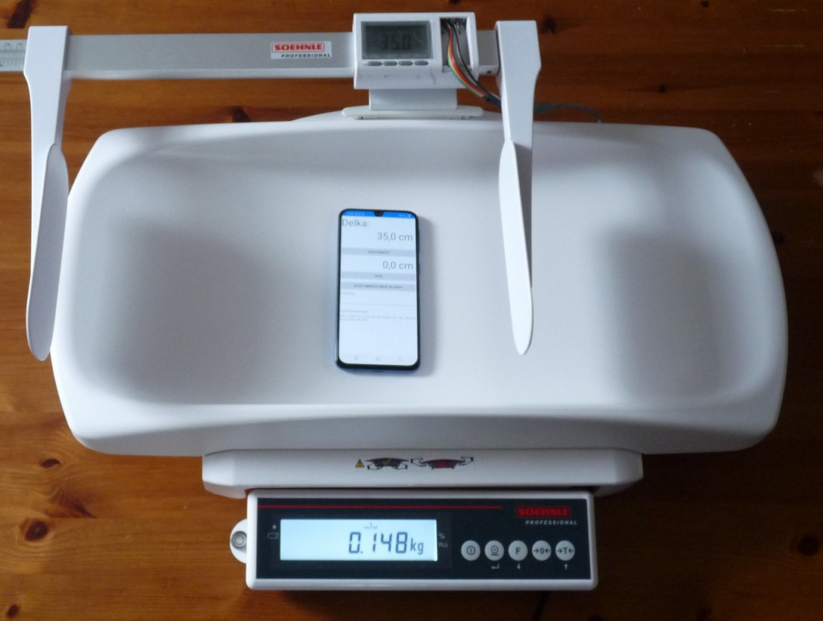
Test zařízení
Notes:
Test zařízení

Slide 16
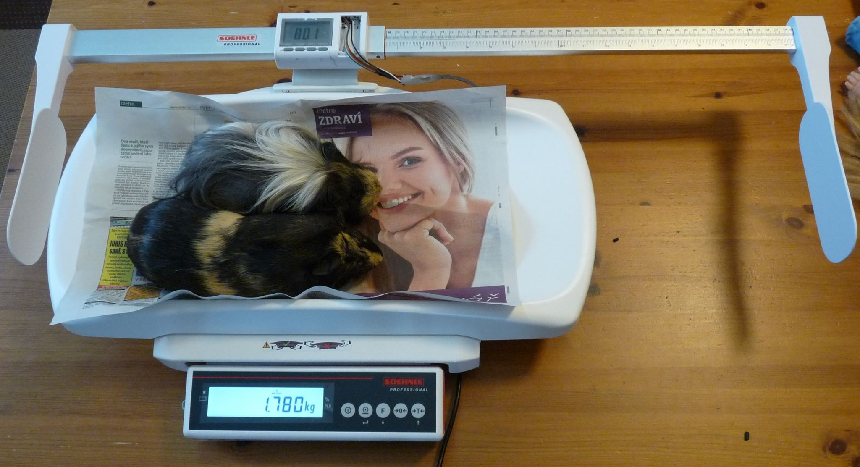
Test na morčatech
Notes:
Test na živých stvořeních.

Slide 17
Praktická ukázka
Notes:
Teď přejdu k praktické ukázce.
Poděkování

Slide 18
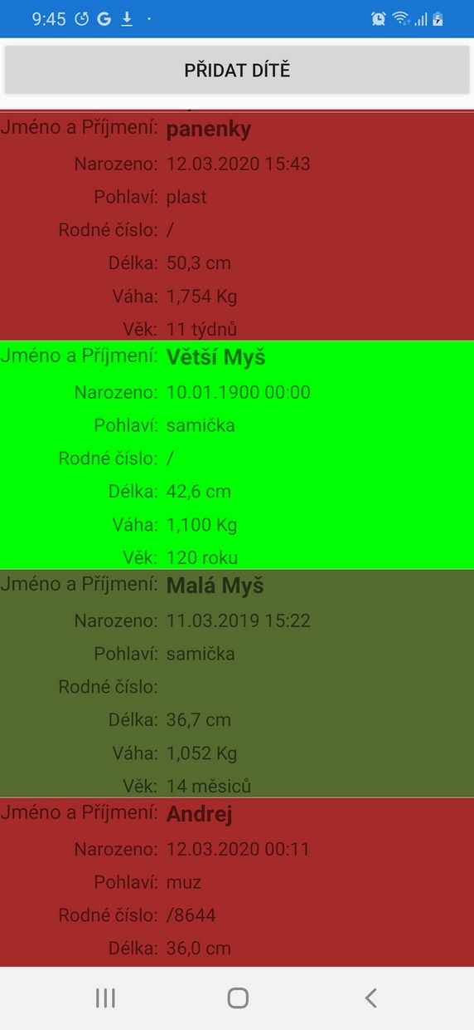
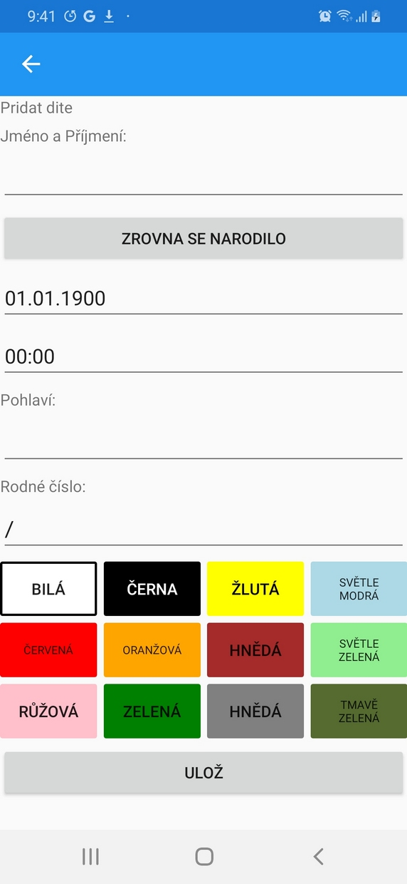
Notes:
Tohle je záložní varianta prezentace praktického výrobku.
Vlevo vidíte první obrazovku, která se po spuštění zobrazí.
Jsou zde buňky, které přestavují děti.
[ klik ]
Zde je tlačítko pro přidaní / vytvoření dítěte.
Vpravo vidíte formulář, který je potřeba vyplnit o ditěti.

Slide 19
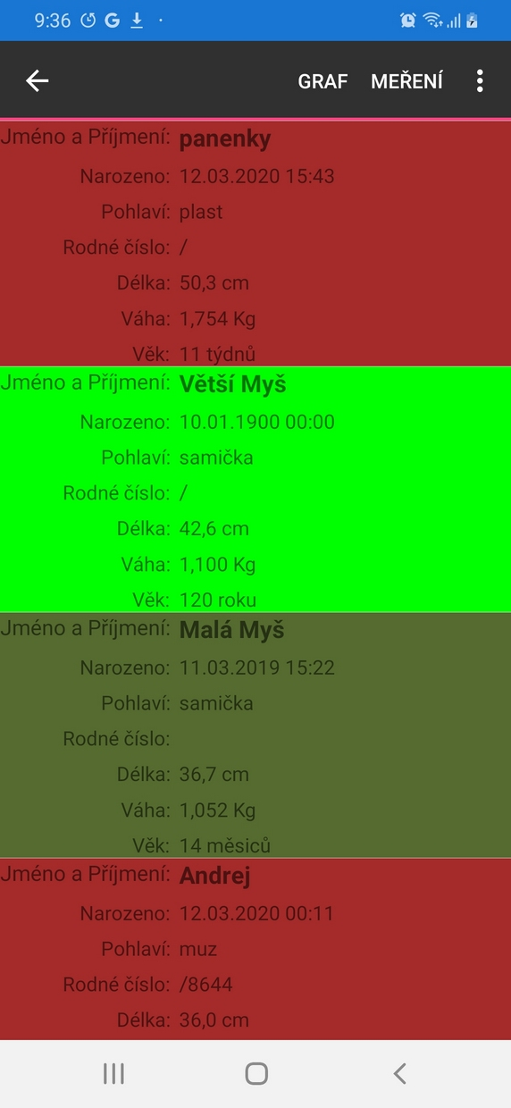
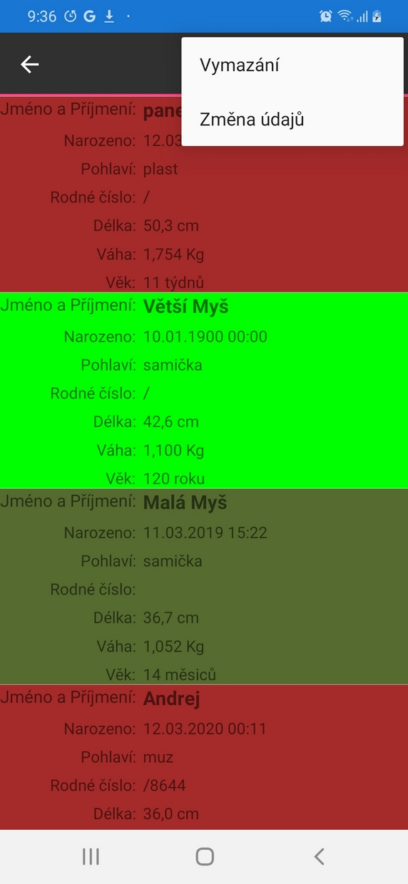
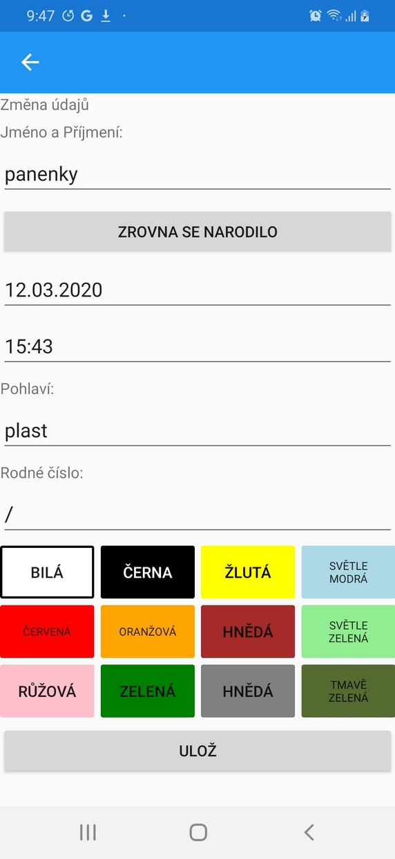
Notes:
Po té co podržíte jednu z položek v seznamu dětí, zobrazí se mi následující možnosti
[ klik ]
Vymazat udaje o dítěti
[ klik ]
Mohu taky změnit udaje o dítěti. Věk dítěte se počítá automaticky.

Slide 20
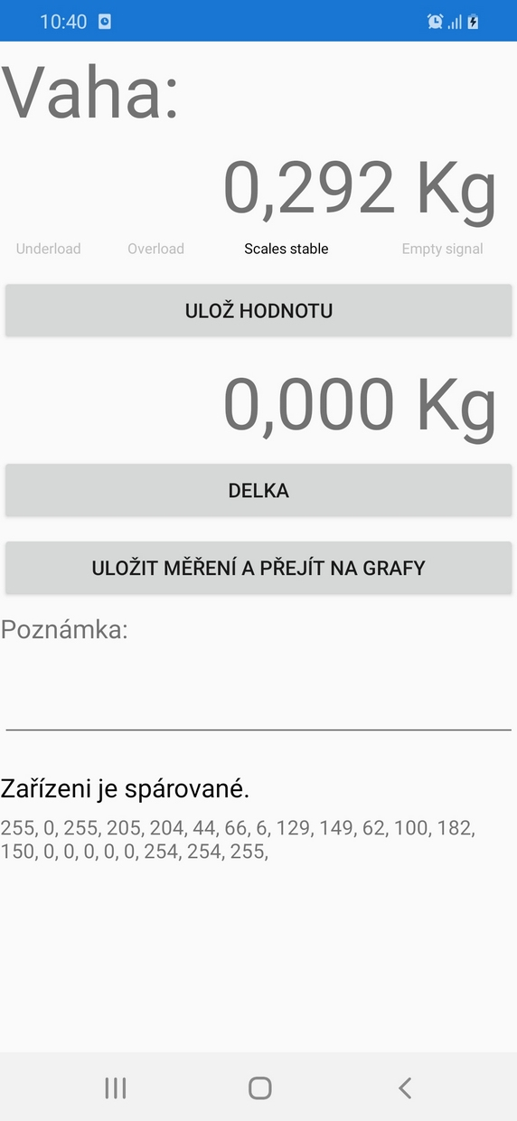
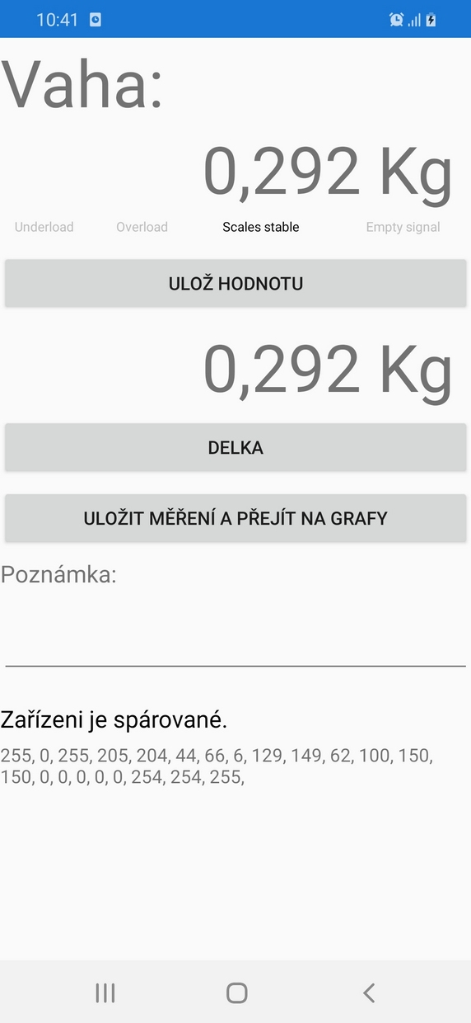
Notes:
Měření váhy a délky kojence probíhá následně:
V horním počitadle se mi zobrazuje aktuální údaj váhy.
Spodní počitadlo ukazuje znamenaný / uložený údaj váhy.
[ klik ]
Váhu kliknutím tlačítka uložím.
[ klik ]
Následně jdu měřit délku kojence, přepnutím „modu“

Slide 21
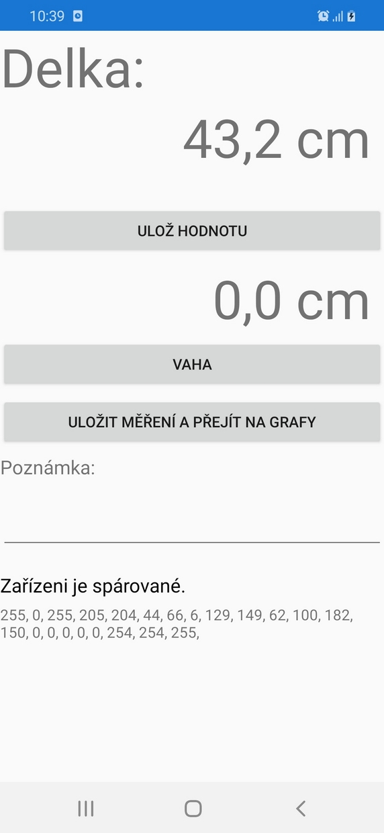
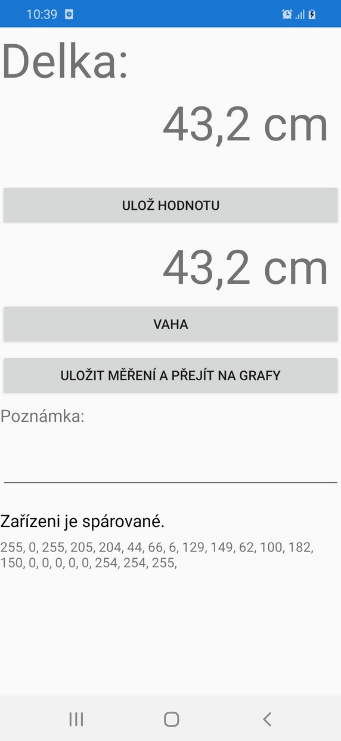
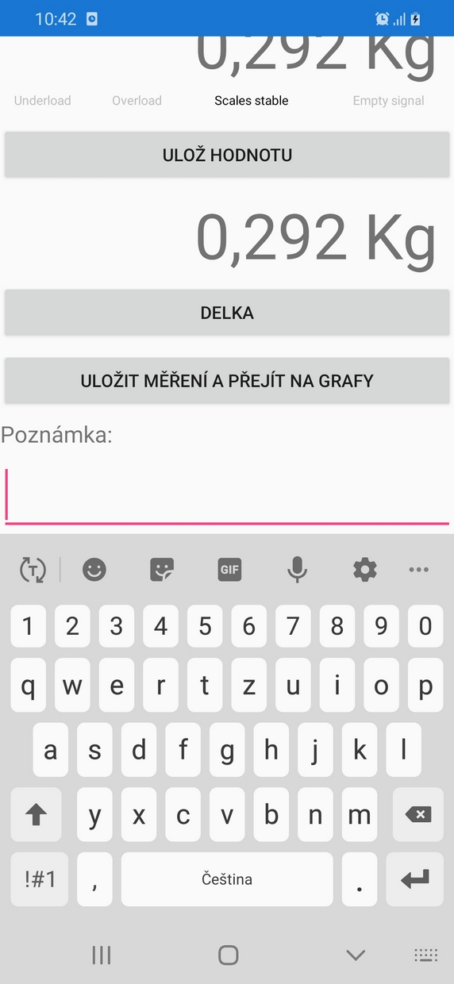
Notes:
Měření délky probíhá stejně jako u váhy
[ klik ]
Dalším krokem je možnost napsaní poznámky.
[ klik ]
Vše se uloží pomoci tohoto tlačítka. Zároveň tlačítko automaticky otevře zobrazení grafů, ke kterému lez dostat i z první obrazovky.

Slide 22
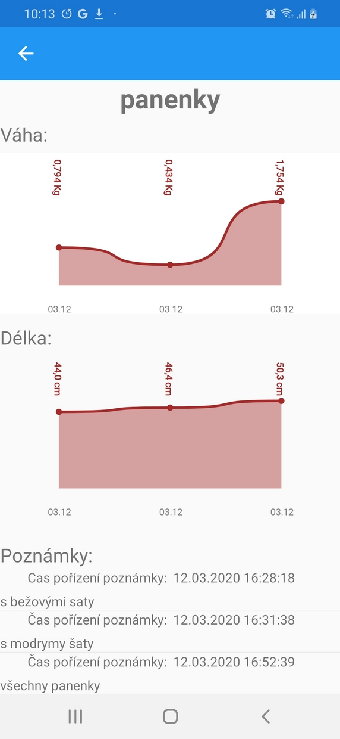
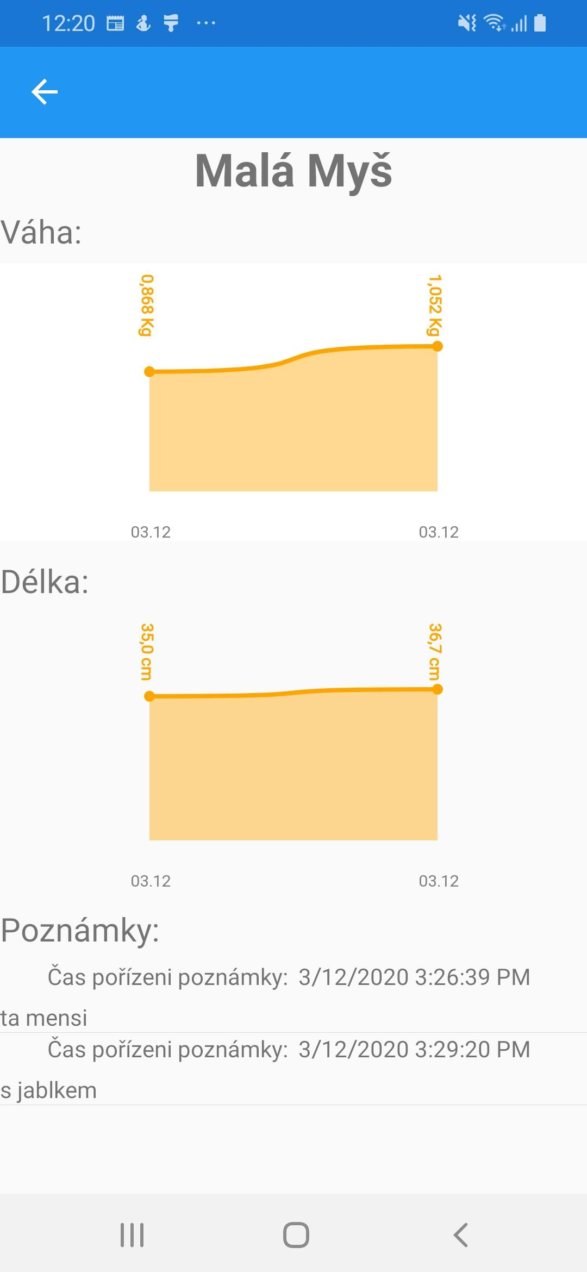
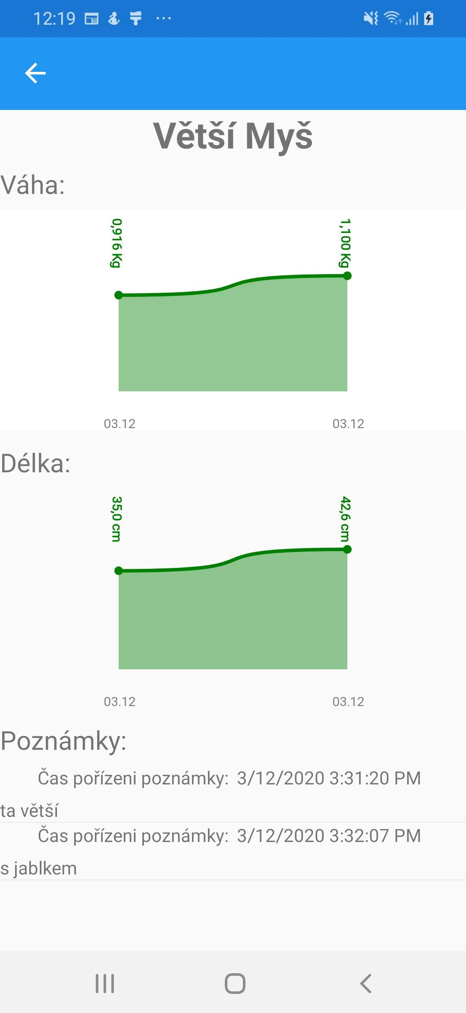
Notes:
Zde vidíte ukázky zpracování údajů o kojenci.

Slide 23
Děkuji za pozornost
Pavol Ňachaj
Notes:
Děkuji za pozornost

